Slide 1
Titel:
Quelle:
Übungsart:
Titel:
Textquelle:
Leseübungen:
Da stimmt was nicht
Das Bauchweh
Nasrin Siege aus Kompetenztests für den Deutschunterricht 3./4. Klasse,
Siegbert Rudolph Persen
Silbenkennung lesegerecht:
ng, h, Mitlautverdoppelungen, kurze Vokale in erster Silbe
Bedienung:
Präsentationsmodus starten
Mit einem Klick geht es weiter
Bei Fragen auf die Lösungen klicken
Beenden: Escape-Taste drücken
Nächste Seite
C:\Users\Master\OneDrive\01 Übungsdateien\Klasse 3 aufwärts\Besondere Übungen\Da stimmt was nicht - Das Bauchweh.pptx - Seite 1

Slide 2
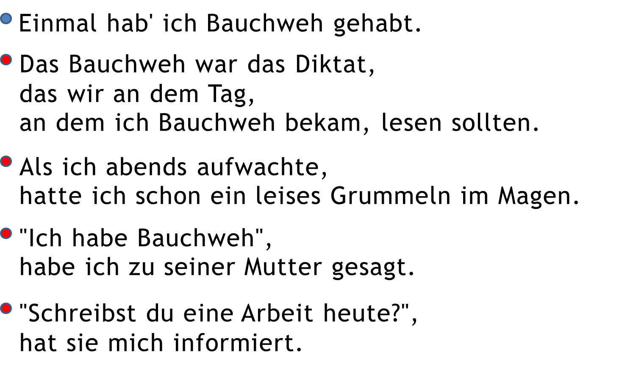
Da stimmt was nicht!
Klicke auf das unpassende Wort!
Einmal hab' ich Bauchweh gehabt.
Glück
Das Bauchweh war das Diktat,
das wir an dem Tag,
an dem ich Bauchweh bekam, lesen sollten.
1 schreiben
Als ich abends aufwachte,
hatte ich schon ein leises Grummeln im Magen.
2 morgens
"Ich habe Bauchweh",
habe ich zu seiner Mutter gesagt.
3 meiner
"Schreibst du eine Arbeit heute?",
hat sie mich informiert.
4 gefragt
Vorherige Seite
Nächste Seite
C:\Users\Master\OneDrive\01 Übungsdateien\Klasse 3 aufwärts\Besondere Übungen\Da stimmt was nicht - Das Bauchweh.pptx - Seite 2

Slide 3
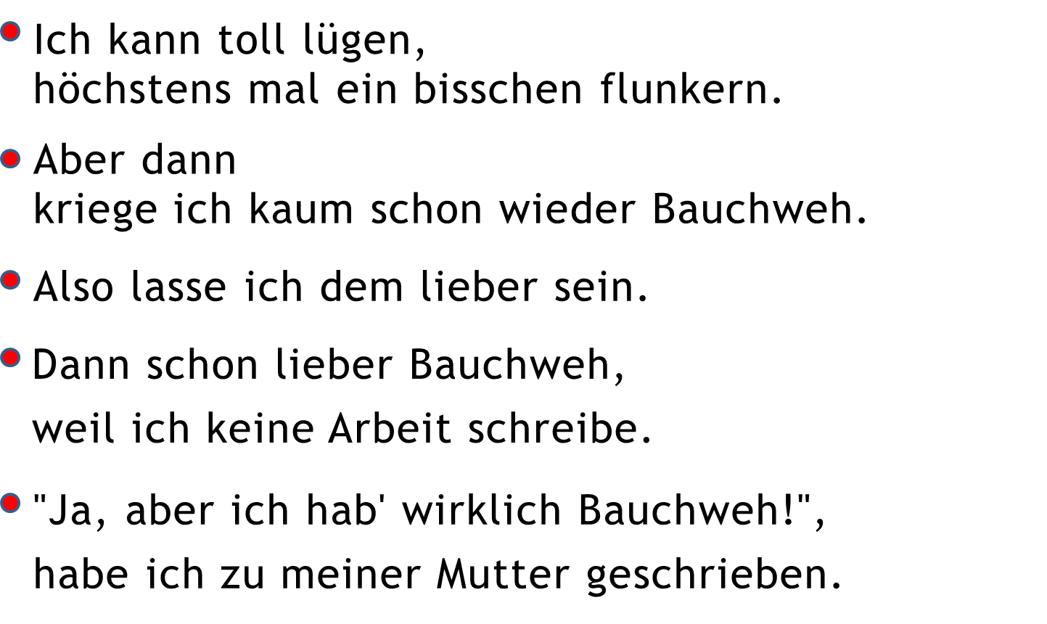
Da stimmt was nicht!
Klicke auf das unpassende Wort!
Ich kann toll lügen,
höchstens mal ein bisschen flunkern.
5 nicht
Aber dann
kriege ich kaum schon wieder Bauchweh.
6 auch
Also lasse ich dem lieber sein.
7 das
Dann schon lieber Bauchweh,
weil ich keine Arbeit schreibe.
8 irgendeine
"Ja, aber ich hab' wirklich Bauchweh!",
habe ich zu meiner Mutter geschrieben.
9 gesagt
Vorherige Seite
Nächste Seite
C:\Users\Master\OneDrive\01 Übungsdateien\Klasse 3 aufwärts\Besondere Übungen\Da stimmt was nicht - Das Bauchweh.pptx - Seite 2

Slide 4
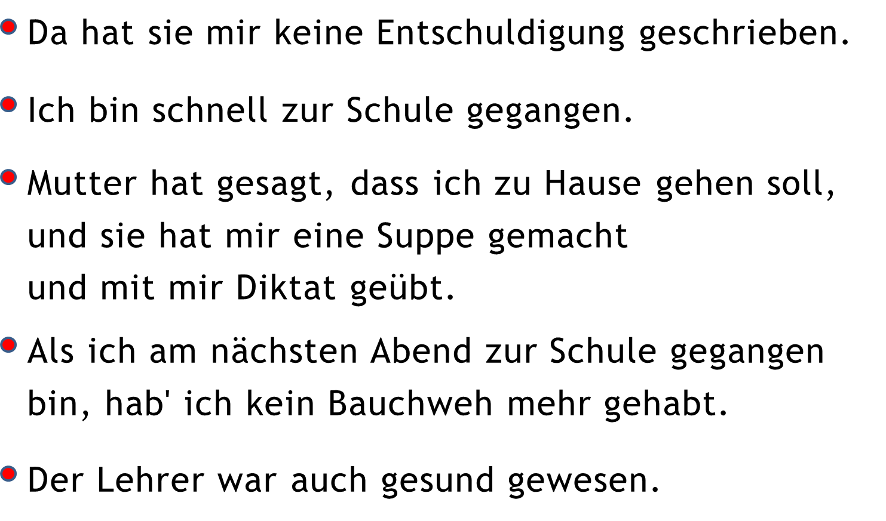
Da stimmt was nicht!
Klicke auf das unpassende Wort!
Da hat sie mir keine Entschuldigung geschrieben.
10 eine
Ich bin schnell zur Schule gegangen.
11 nicht
Mutter hat gesagt, dass ich zu Hause gehen soll,
und sie hat mir eine Suppe gemacht
und mit mir Diktat geübt.
12 bleiben
13 Morgen
Als ich am nächsten Abend zur Schule gegangen
bin, hab' ich kein Bauchweh mehr gehabt.
Der Lehrer war auch gesund gewesen.
14 krank
Vorherige Seite
Nächste Seite
C:\Users\Master\OneDrive\01 Übungsdateien\Klasse 3 aufwärts\Besondere Übungen\Da stimmt was nicht - Das Bauchweh.pptx - Seite 3

Slide 5
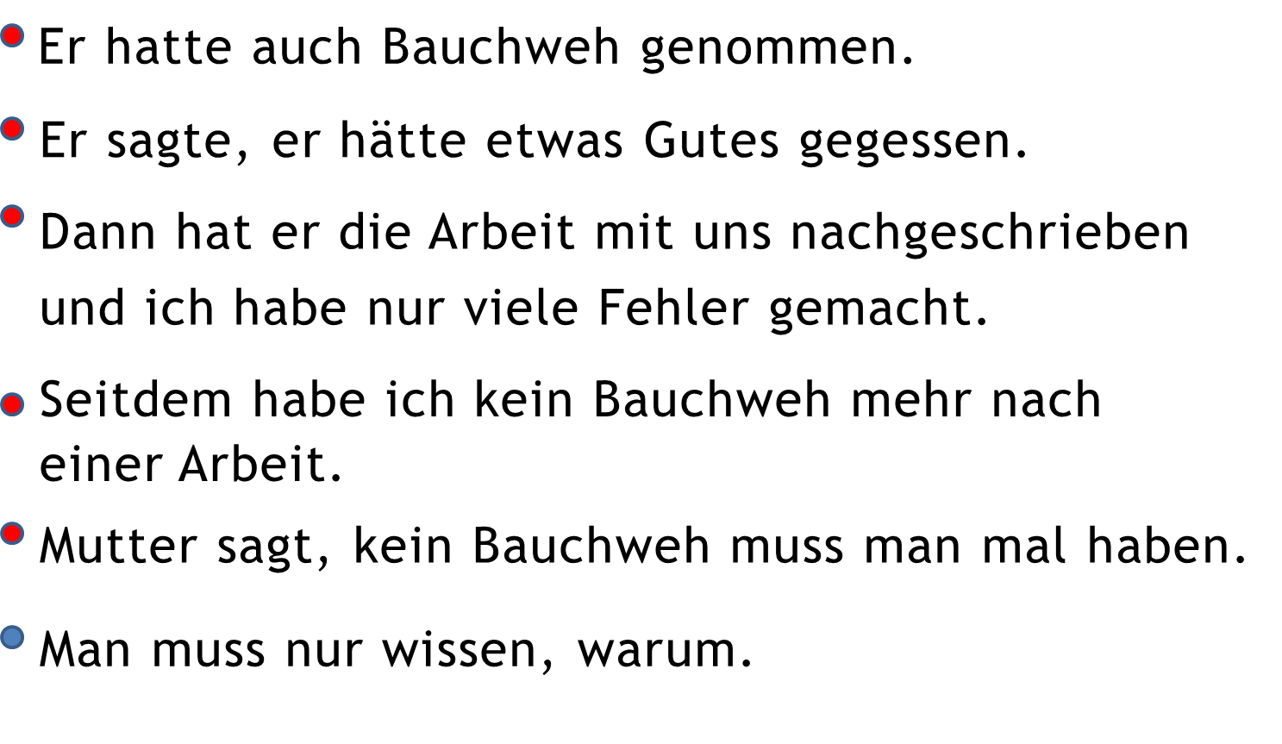
Da stimmt was nicht!
Klicke auf das unpassende Wort!
Er hatte auch Bauchweh genommen.
15 gehabt
Er sagte, er hätte etwas Gutes gegessen.
16 Schlechtes
Dann hat er die Arbeit mit uns nachgeschrieben
und ich habe nur viele Fehler gemacht.
17 wenige
Seitdem habe ich kein Bauchweh mehr nach
einer Arbeit.
18 vor
Mutter sagt, kein Bauchweh muss man mal haben.
19 auch
Man muss nur wissen, warum.
Glück
Vorherige Seite
Nächste Seite
C:\Users\Master\OneDrive\01 Übungsdateien\Klasse 3 aufwärts\Besondere Übungen\Da stimmt was nicht - Das Bauchweh.pptx - Seite 4

Slide 6
Sätze schnell lesen!
Einmal hab' ich Bauchweh gehabt.
Das Bauchweh war das Diktat,
das wir an dem Tag,
an dem ich Bauchweh bekam,
schreiben sollten.
Als ich morgens aufwachte,
hatte ich schon ein leises Grummeln im Magen.
"Ich habe Bauchweh",
habe ich zu meiner Mutter gesagt.
"Schreibst du eine Arbeit heute?",
hat sie mich gefragt.
Vorherige Seite
Nächste Seite
C:\Users\Master\OneDrive\01 Übungsdateien\Klasse 3 aufwärts\Besondere Übungen\Da stimmt was nicht - Das Bauchweh.pptx - Seite 5

Slide 7
Sätze schnell lesen!
Ich kann nicht lügen,
höchstens mal ein bisschen flunkern.
Aber dann kriege ich auch
schon wieder Bauchweh.
Also lasse ich das lieber sein.
Dann schon lieber Bauchweh,
weil ich irgendeine Arbeit schreibe.
"Ja, aber ich hab' wirklich Bauchweh!",
habe ich zu meiner Mutter gesagt.
Vorherige Seite
Nächste Seite
C:\Users\Master\OneDrive\01 Übungsdateien\Klasse 3 aufwärts\Besondere Übungen\Da stimmt was nicht - Das Bauchweh.pptx - Seite 5

Slide 8
Sätze schnell lesen!
Da hat sie mir eine Entschuldigung geschrieben.
Ich bin nicht zur Schule gegangen.
Mutter hat gesagt,
dass ich zu Hause bleiben soll,
und sie hat mir eine Suppe gemacht
und mit mir Diktat geübt.
Als ich am nächsten Morgen
zur Schule gegangen bin,
hab' ich kein Bauchweh mehr gehabt.
Der Lehrer war auch krank gewesen.
Vorherige Folie
Nächste Folie
C:\Users\Master\OneDrive\01 Übungsdateien\Klasse 3 aufwärts\Besondere Übungen\Da stimmt was nicht - Das Bauchweh.pptx - Seite 6

Slide 9
Sätze schnell lesen!
Er hatte auch Bauchweh gehabt.
Er sagte, er hätte etwas Schlechtes gegessen.
Dann hat er die Arbeit
mit uns nachgeschrieben
und ich habe nur wenige Fehler gemacht.
Seitdem habe ich kein Bauchweh mehr
vor einer Arbeit.
Mutter sagt,
auch Bauchweh muss man mal haben.
Man muss nur wissen, warum.
Vorherige Folie
Nächste Folie
C:\Users\Master\OneDrive\01 Übungsdateien\Klasse 3 aufwärts\Besondere Übungen\Da stimmt was nicht - Das Bauchweh.pptx - Seite 7

Slide 10
Üben macht gescheit!
Hurra, wieder ein Stück weiter!
Vorherige Seite
C:\Users\Master\OneDrive\01 Übungsdateien\Klasse 3 aufwärts\Besondere Übungen\Da stimmt was nicht - Das Bauchweh.pptx - Seite 8

Slide 11
Da stimmt was nicht!
Klicke auf das unpassende Wort!
Einmal hab' ich Bauchweh gehabt.
Das Bauchweh war das Diktat, das wir an dem Tag,
an dem ich Bauchweh bekam, lesen sollten.
Als ich abends aufwachte,
hatte ich schon ein leises Grummeln im Magen.
"Ich habe Bauchweh", habe ich zu seiner Mutter gesagt.
"Schreibst du eine Arbeit heute?", hat sie mich informiert.
Ich kann toll lügen, höchstens mal ein bisschen flunkern.
Aber dann kriege ich kaum schon wieder Bauchweh.
Also lasse ich dem lieber sein.
Vorherige Seite
Nächste Seite
C:\Users\Master\OneDrive\01 Übungsdateien\Klasse 3 aufwärts\Besondere Übungen\Da stimmt was nicht - Das Bauchweh.pptx - Seite 9

Slide 12
Da stimmt was nicht!
Klicke auf das unpassende Wort!
Einmal hab' ich Bauchweh gehabt.
Glück
Das Bauchweh war das Diktat, das wir an dem Tag,
an dem ich Bauchweh bekam, lesen sollten.
1 schreiben
Als ich abends aufwachte,
hatte ich schon ein leises Grummeln im Magen.
2 morgens
"Ich habe Bauchweh", habe ich zu seiner Mutter gesagt.
3 meiner
"Schreibst du eine Arbeit heute?", hat sie mich informiert.
4 gefragt
Ich kann toll lügen, höchstens mal ein bisschen flunkern.
5 nicht
Aber dann kriege ich kaum schon wieder Bauchweh.
6 auch
Also lasse ich dem lieber sein.
7 das
Vorherige Seite
Nächste Seite
C:\Users\Master\OneDrive\01 Übungsdateien\Klasse 3 aufwärts\Besondere Übungen\Da stimmt was nicht - Das Bauchweh.pptx - Seite 10

Slide 13
Da stimmt was nicht!
Klicke auf das unpassende Wort!
Einmal hab' ich Bauchweh gehabt.
Glück
Das Bauchweh war das Diktat, das wir an dem Tag,
an dem ich Bauchweh bekam, lesen sollten.
1 schreiben
Als ich abends aufwachte,
hatte ich schon ein leises Grummeln im Magen.
2 morgens
"Ich habe Bauchweh", habe ich zu seiner Mutter gesagt.
3 meiner
"Schreibst du eine Arbeit heute?", hat sie mich informiert.
4 gefragt
Ich kann toll lügen, höchstens mal ein bisschen flunkern.
5 nicht
Aber dann kriege ich kaum schon wieder Bauchweh.
6 auch
Also lasse ich dem lieber sein.
7 das
Vorherige Seite
Nächste Seite
C:\Users\Master\OneDrive\01 Übungsdateien\Klasse 3 aufwärts\Besondere Übungen\Da stimmt was nicht - Das Bauchweh.pptx - Seite 11

Slide 14
C:\Users\Master\OneDrive\01 Übungsdateien\Klasse 3 aufwärts\Besondere Übungen\Da stimmt was nicht - Das Bauchweh.pptx - Seite 12

